Slide 1

«Арена переговоров»
Команда 7
Симулятор развития навыков переговоров · Кейс №9, ОЭЗ «Алабуга» · ЛЦТ 2026

Slide 2

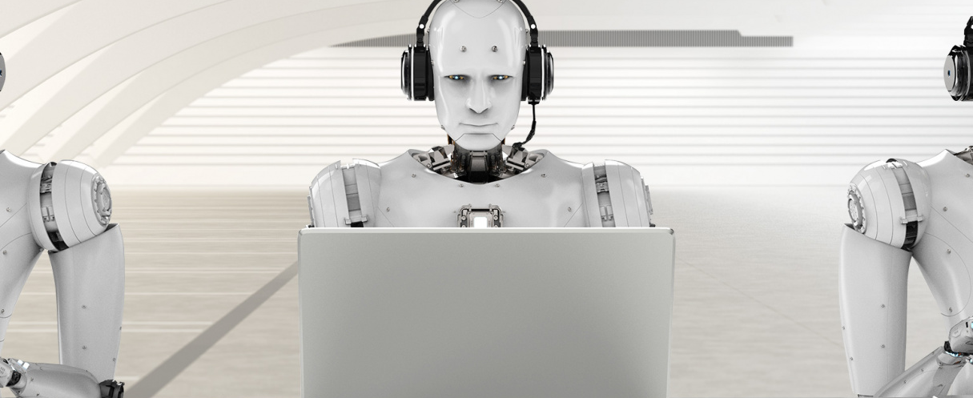
Связисты
Краткое описание решения:
Веб-тренажёр переговоров: пользователь настраивает сценарий (сферу, сложность, тон и цели оппонента), проходит живой диалог с ИИ-оппонентом на Gemini API и получает разбор с исходом сделки и баллами по 4 критериям.
О команде
Капитан: Никита, фулстек-разработчик
Кол-во участников: 2 человека
Краткое описание:
Команда собралась под кейс хакатона;
капитан учится в IT-колледже.
Город и регион: Заречный, Свердловская область
Уникальность решения:
Один ИИ-движок вместо дерева готовых реплик: контекст (сфера, тон, роль и цели оппонента) порождает уникальный диалог каждый раз, а не тест с заранее прописанными ответами.
2

Slide 3


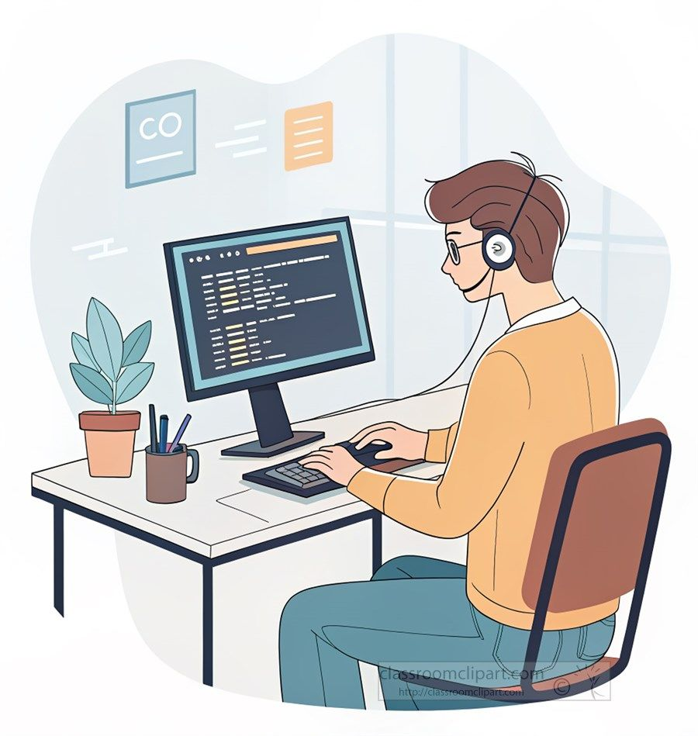
Наша команда
Никита Попов
Тимофей Фоминых
Капитан, фулстек-разработчик
@taoroa01
+79002022907
Заречный
Участник команды
@psiaka18
+79089162414
Заречный

Slide 4

Команда «Связисты»
Краткая история команды:
01
Команда сложилась специально под кейс №9 хакатона ЛЦТ. Капитан отвечал за продукт, архитектуру и весь код, активно используя ИИ-ассистента для ускорения разработки.
Почему вы выбрали именно эту задачу
из предложенных на хакатоне?
02
Понравилось, что задача продуктовая: нужно продумать аудиторию, механику влияния стратегии на исход и конфигурируемость сценария под разные ниши - так тренажёр ближе к реальному продукту, а не к учебной демке.
С какими основными сложностями или вызовами
вы столкнулись и как их преодолели?
03
Главная сложность оказалась в инфраструктуре, а не в логике продукта: доступ к YandexGPT заблокирован на уровне организации хакатона — перешли на Gemini API с автоматическим офлайн-режимом на случай сбоя.
Также столкнулись с жёсткой бесплатной квотой Gemini — решили ограничением длины ответа,
обрезкой истории диалога и блокировкой повторных кликов интерфейса во время ожидания ответа.

Slide 5
КОРОТКО О РЕШЕНИИ
Техническая суть решения
Маркетинговая суть решения
FastAPI + SQLite-бэкенд, ИИ-оппонент на Gemini API с офлайн-фолбэком при сбое, конфигурируемые сценарии (сфера, тон, роль и цели), геймификация (ранг, XP, шкала напряжения) и разбор с исходом сделки по 4 критериям. Развёрнуто на Railway с постоянным томом для данных.
Продукт закрывает нишу безопасной практики переговоров для HR, продаж, закупок и обучения без дорогих очных тренингов. Развитие: авторизация и история прогресса, библиотека сценариев по отраслям,
голосовой ввод и мультиплеер «два живых участника + ИИ-посредник».

Slide 6

АУДИТОРИЯ И ПРОБЛЕМА
Менеджеры по продажам, HR-специалисты, закупщики и руководители развивают переговорные навыки в основном через лекции и разбор кейсов «на бумаге» — без практики живого диалога. Очные тренинги дают мало повторов и дорого масштабируются: сложно провести занятие в удобный момент, а разбор получает не столько формулировки конкретного человека. «Арена переговоров» закрывает этот пробел — даёт неограниченное число попыток отработать стратегию и аргументы в безопасной среде, с разбором именно своих реплик после каждой сессии.

Slide 7
ЦЕННОСТЬ ПОДХОДА
Неограниченные повторы - в отличие от очного тренинга, можно проходить один сценарий снова и снова
Практика вместо теории: не читаешь про переговоры - ведёшь их и сразу видишь результат своей стратегии
Разбор именно своих формулировок, а не общих рекомендаций из лекции
Исход переговоров реально зависит от стратегии и аргументов, а не заскриптован заранее
Один тренажёр - любая аудитория: сфера, тон и сложность настраиваются под задачу
Не требует дорогого очного тренера и подстраивается под любое расписание

Slide 8
ПУТЬ ПОЛЬЗОВАТЕЛЯ
1. Выбор сценария
3. Нарастание напряжения
5. Разбор и рост
Сфера, сложность, тон и цели оппонента заданы заранее в конструкторе сценариев
Баллы по 4 критериям, XP и уровень переговорщика растут между сессиями
Шкала переговоров и реакция оппонента меняются по ходу диалога
1
2
3
4
5
2. Живой диалог
4. Исход сделки
Пользователь ведёт переговоры репликами, ИИ-оппонент отвечает с учётом контекста
Сделка заключена, сорвана или достигнут компромисс — так проверяется стратегия

Slide 9
КОНФИГУРИРУЕМОСТЬ СЦЕНАРИЯ
1
2
3
4
Сфера и тема
Сложность
Тон оппонента
Роль и цели
Закупки, HR, продажи, инвестиции - любая предметная область переговоров
Лёгкая, средняя или сложная - определяет уступчивость оппонента
Дружелюбный, нейтральный или жёсткий стиль общения
Кто оппонент и чего он добивается - под это подстраивается весь диалог

Slide 10
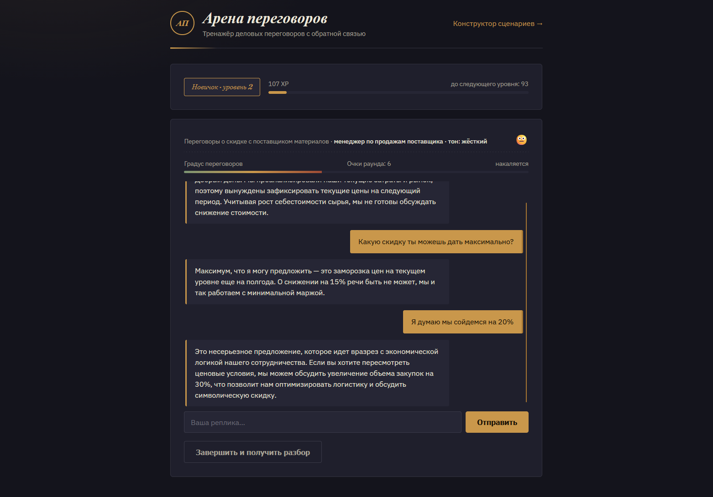
Демонстрация интерфейса
Пользователь видит бриф оппонента, шкалу напряжения переговоров, очки текущего раунда и живой диалог. После завершения - разбор с исходом сделки, баллами по 4 критериям и приростом опыта (XP). Ранг переговорщика сохраняется между сессиями.

Slide 11
АРХИТЕКТУРА И ТЕХНОЛОГИИ
Frontend
Vanilla HTML / CSS / JS без сборки - открывается в любом браузере без установки, включая мобильный
Backend
FastAPI + SQLite (SQLAlchemy), конфигурируемые сценарии, история диалога и разбор хранятся на постоянном томе Railway
ИИ-оппонент
Gemini API с автоматическим офлайн-фолбэком: если LLM недоступен - демо не ломается, диалог продолжается на заглушках

Slide 12
ГРАНИЦЫ MVP
01
02
03
Сделано
Отказоустойчивость
Можно развить
Диалог с ИИ-оппонентом, 3 готовых сценария разной сферы, разбор с исходом сделки, геймификация (ранг, XP, шкала напряжения), публичный деплой на Railway
Офлайн-режим при сбое LLM, постоянное хранилище сценариев на volume, сиды по умолчанию переживают передеплой
Авторизация и история прогресса пользователя, библиотека сценариев по отраслям, голосовой ввод, мультиплеер «два живых участника + ИИ-посредник»

Slide 13
КАК ПРОДВИГАТЬ ПРОДУКТ
HR-платформы и корпоративные LMS — встраивание как модуль soft-skills тренинга
Продаём не «ИИ-чат», а измеримый навык: рост XP, ранга и балла за сделку — прогресс, который HR может показать руководству
Вузы и колледжи — курсы по продажам, менеджменту и деловым коммуникациям
Контент в соцсетях — короткие ролики «переговоры за минуту» с реальными диалогами из тренажёра
Демо на профильных HR- и EdTech-конференциях и хакатонах
Бесплатный демо-сценарий как воронка — платные отраслевые сценарии для команд

Slide 14

УНИКАЛЬНОСТЬ РЕШЕНИЯ
Большинство учебных симуляторов - это дерево заранее прописанных реплик: под каждую новую тему нужно вручную писать новый сценарий. «Арена переговоров» устроена иначе - один ИИ-движок, которому подставляется контекст (сфера, тон, роль и цели оппонента), порождает уникальный живой диалог для любой отрасли без единой строки нового кода. Это и есть требуемая конфигурируемость под разные аудитории - не 3 захардкоженных сценария, а бесконечное число вариаций поверх одной архитектуры, дополненное измеримым исходом сделки и офлайн-фолбэком на случай сбоя ИИ.

